Slide 1
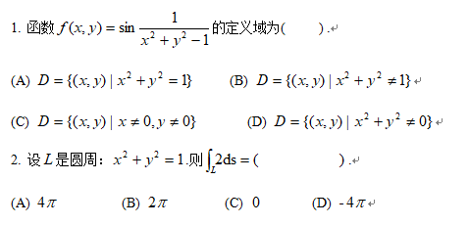
下面是上期末我给出自测题1的讲解
一、选择题 (每小题2分，共8分)
B
A

Slide 2
一、选择题 (每小题2分，共8分)
B
A

Slide 3
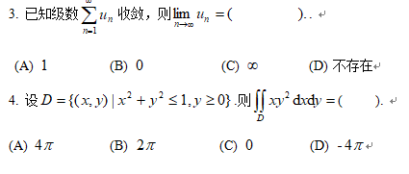
B
C

Slide 4
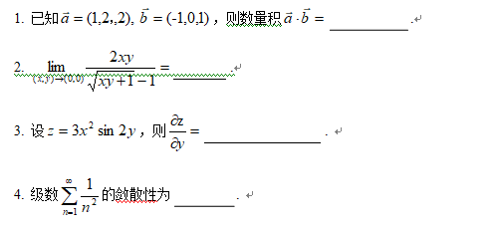

二、填空题 (每小题2分，共8分)
1
4
收敛

Slide 5

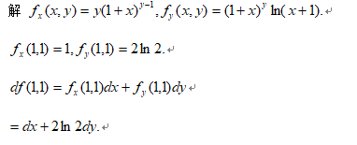
三、计算题 (每小题8分，共16分)

Slide 6

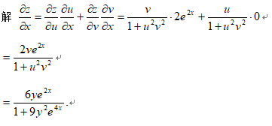

Slide 7

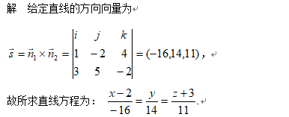
四、应用题 (每小题10分，共20分)

Slide 8

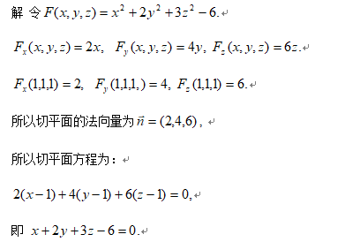

Slide 9

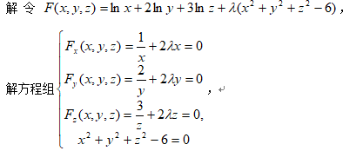
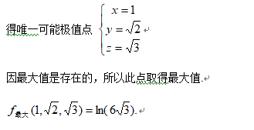

Slide 10
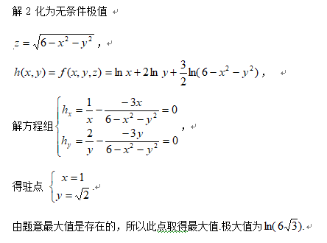

Slide 11

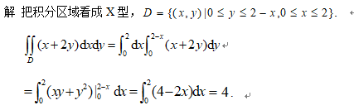
六、计算重积分 (每小题7分，共14分)

Slide 12
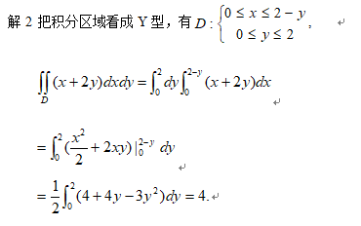
六、计算重积分 (每小题7分，共14分)

Slide 13
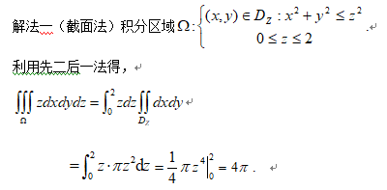

Slide 14
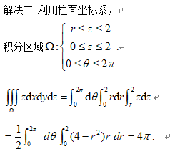

Slide 15
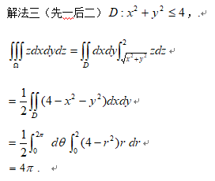

Slide 16

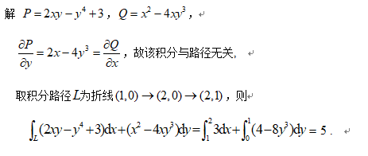

Slide 17
曲面积分这次不考，略去

Slide 18

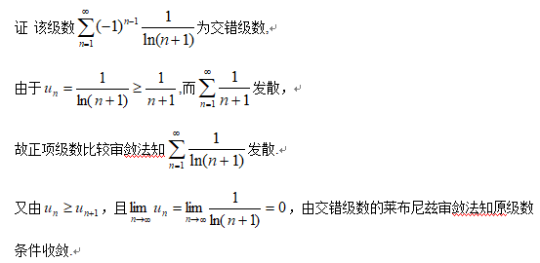

Slide 19

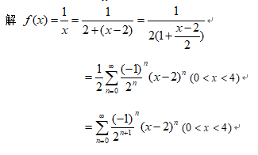

Slide 20

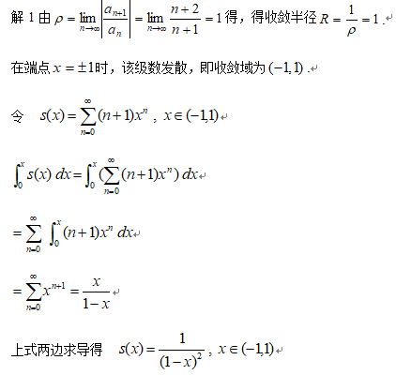

Slide 21
